Slide 1
Весёлые прищепки
Воспитатель Максимова Лидия Николаевна
Группа ЗПР «Ёлочка»

Slide 2
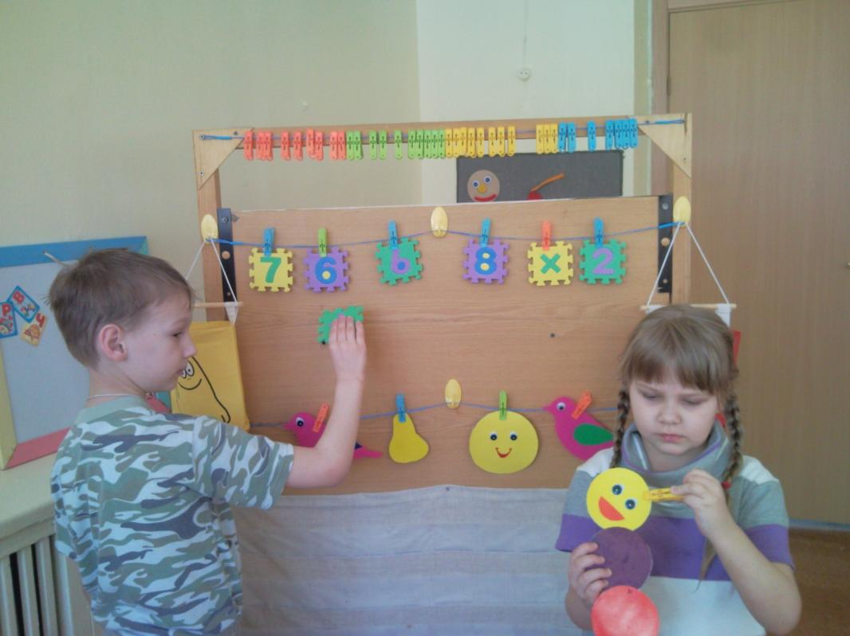
Прищепки также могут стать универсальным приспособлением для развития мелкой моторики рук.

Slide 3
Бельевой прищепкой (проверьте на своих пальцах, чтобы она не была слишком тугой) поочередно "кусаем" ногтевые фаланги (от указательного к мизинцу и обратно) на ударные слоги стиха: "Сильно кусает котенок-глупыш, Он думает, это не палец, а мышь. (Смена рук.) Но я же играю с тобою, малыш, А будешь кусаться, скажу тебе: "Кыш!".

Slide 4
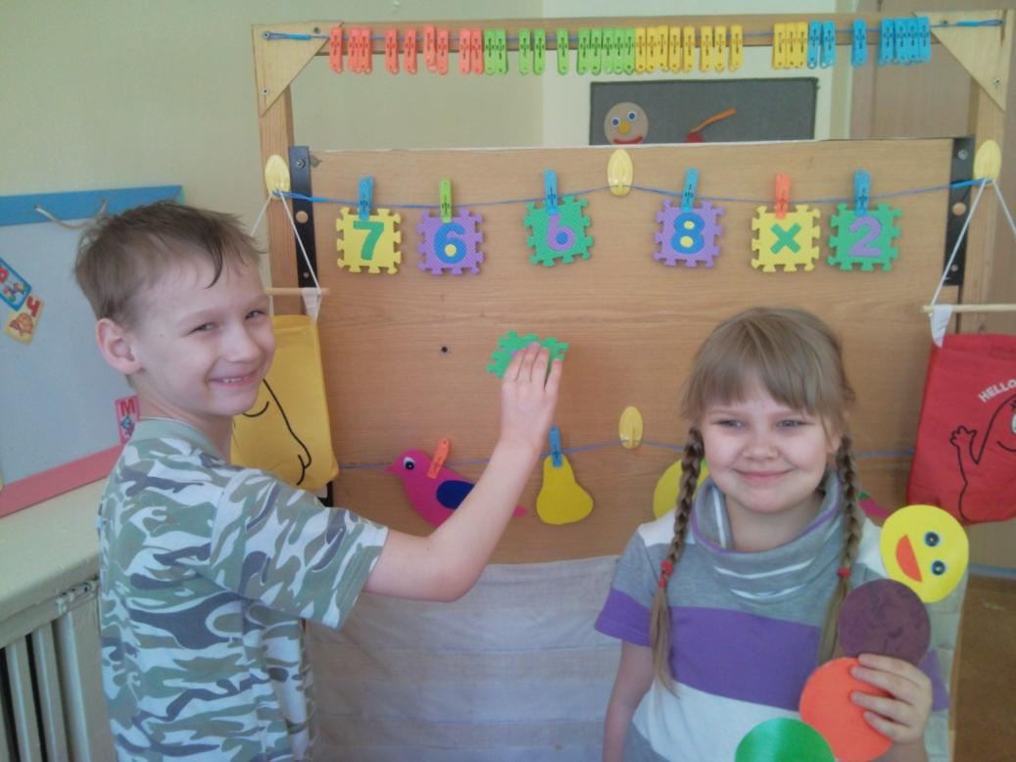
Натягиваем веревку на уровне плеч ребенка и даем ему несколько бельевых прищепок. На каждый ударный слог ребенок цепляет прищепку к веревке: "Прищеплю прищепки ловко Я на мамину веревку".

Slide 5
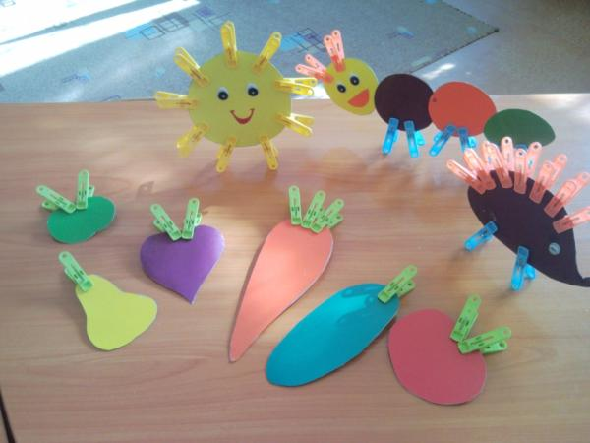
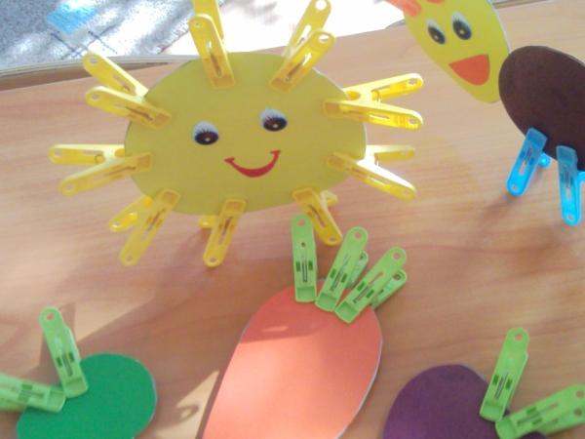
С помощью прищепок можно делать разнообразных зверушек, цветочки, солнышко, в общем, все то, что имеет лучи, ушки, палочки или иголки. Все, что для этого понадобится: так это цветной картон, ножницы и ваша фантазия.
Notes:
Во-первых, с помощью прищепок можно делать разнообразных зверушек, цветочки, солнышко, в общем, все то, что имеет лучи, ушки, палочки или иголки. Все, что для этого понадобится: так это цветной картон, ножницы и ваша фантазия.

Slide 6
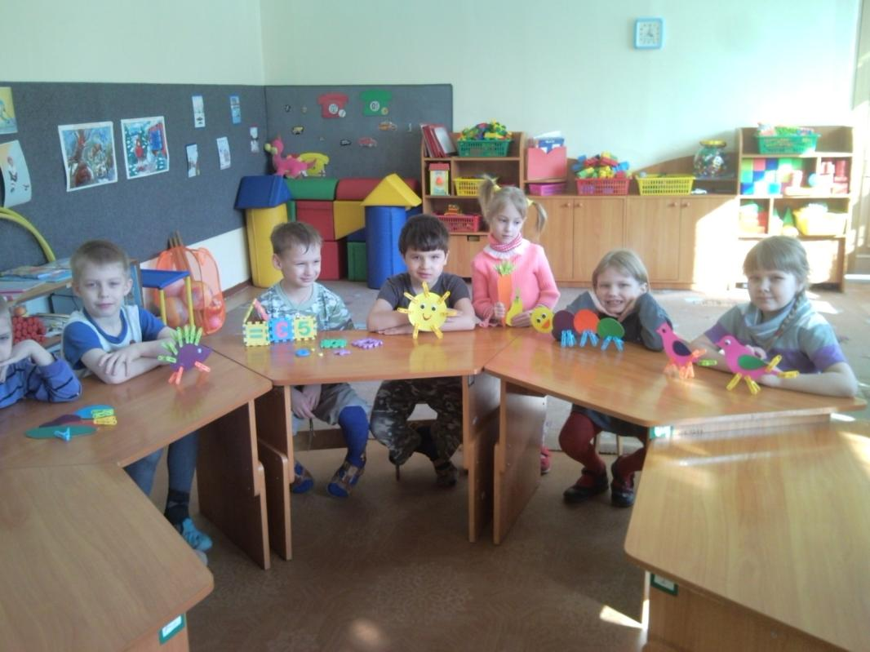
Мы любим творить и мастерить

Slide 7
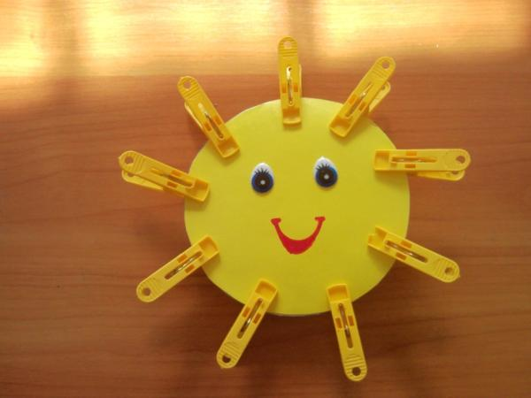
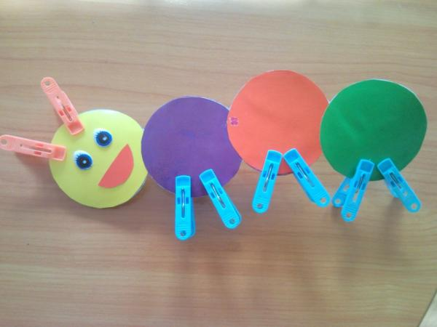
Прищепки можно использовать при обучении счёту, хорошее пособие для развития внимания, памяти, речи.

Slide 8
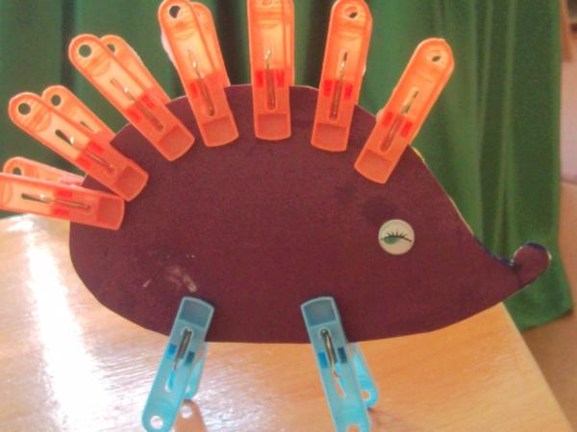
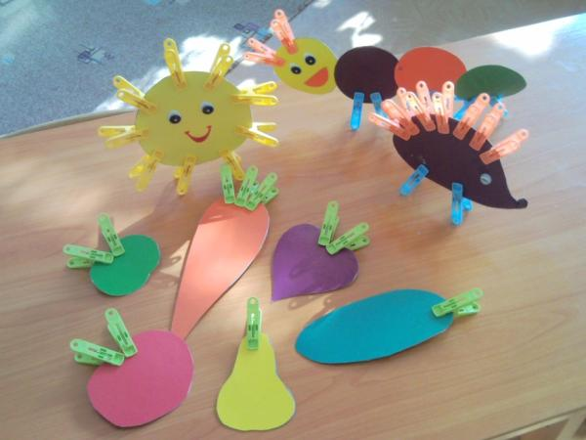
Пыхтя, тащил домой грибок Проворный маленький зверек. Ни головы, ни ножек, - Конечно, это ежик! Читаем стишок и на каждое слово одеваем прищепку.

Slide 9
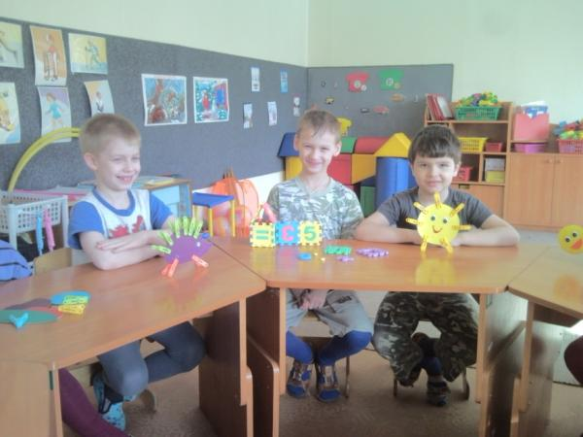
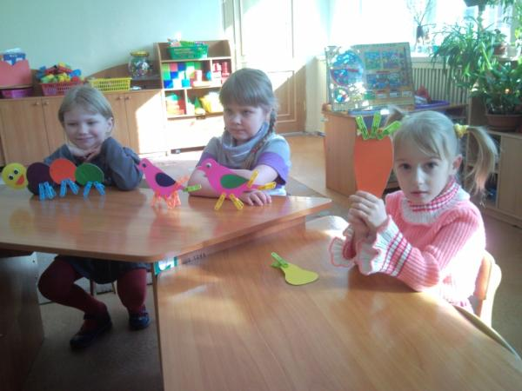

Slide 10
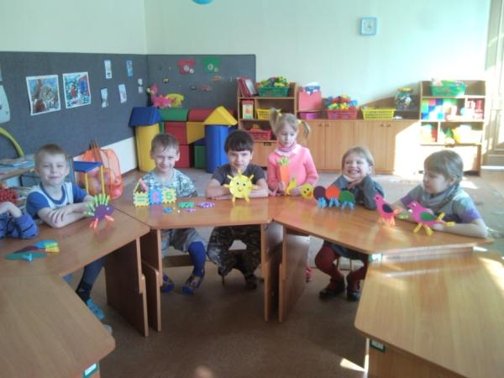
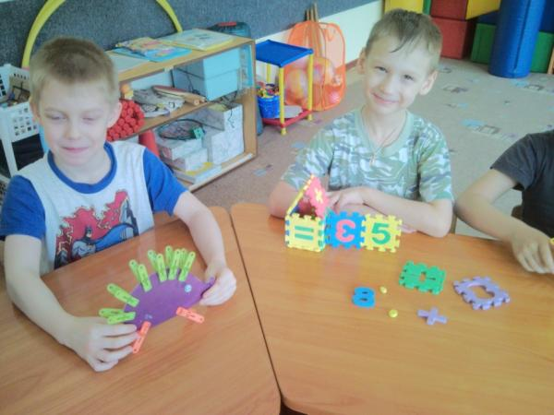
В работе по развитию мелкой моторики надо придерживаться некоторых правил: Задание подбирать с учетом их постепенно возрастающей сложности. Учитывать индивидуальные особенности ребенка, темп его развития, возможности, настроение. Работу проводить регулярно, систематически. Соблюдать временной регламент, чтобы не вызвать переутомления ребенка. Повышать у детей интерес к упражнениям и заданиям, превратив их в занимательную игру. Заботиться о том, чтобы деятельность ребенка была успешной, тогда подкрепляется его интерес к играм и занятиям. Стараться, чтобы процесс обучения и развития сформировывал у детей положительную мотивацию

Slide 11
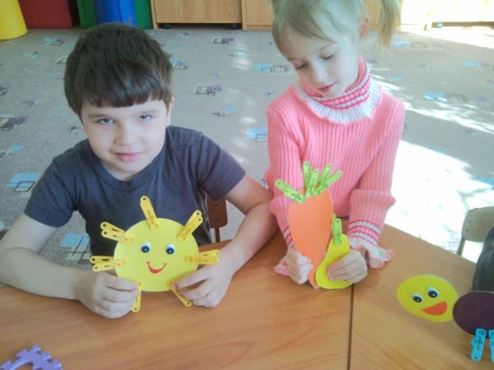
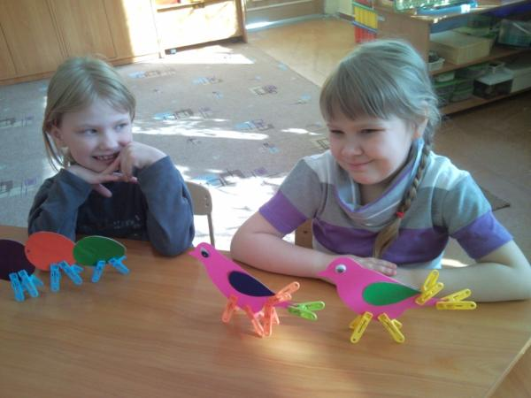
Это и красочный настольный театр, с которым дети играют, разыгрывают небольшие этюды
Notes:
Мелкая моторика очень важна, но для ее развития вовсе не обязательно покупать дорогие специальные игрушки. Если есть время и желание – вы получите море удовольствия, проявив свою фантазию и сделав самую лучшую для своего ребенка игрушку-развивалку своими руками. Это очень весело и полезно!
Понаблюдайте, к чему малыш проявляет интерес, и попробуйте это превратить в развивающую игрушку! С малышом поле для полета фантазии и изобретений просто таки не ограничено! Также, не бойтесь отпускать ребенка путешествовать по всему дому в поисках приключений (в пределах разумного, конечно же, и под вашим пристальным контролем). Познавая мир, малыш попутно развивает и мелкую моторику!
Яркой вам фантазии и веселых открытий!

Slide 12
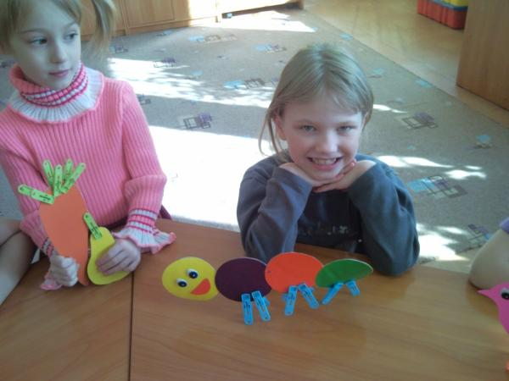
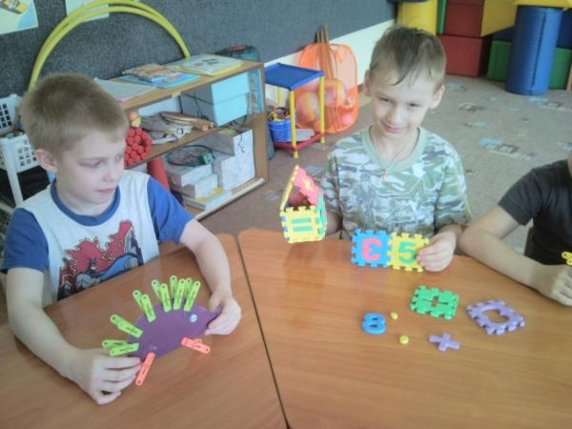
Мы знаем, что умение работать руками – мелкая моторика пальцев рук, напрямую влияет на успехи ребенка. Развивая мелкую моторику, мы заставляем развиваться не один отдел головного мозга. Что в дальнейшем очень положительно скажется на умственном развитии ребенка. Ребенок, у которого достаточно хорошо развита мелкая моторика, умеет логически рассуждать, у него высокий уровень развития памяти и внимания, связной речи.

Slide 13
Яркой Вам фантазии и весёлых открытий

